Slide 1
第4章 Vue选项
在之前的章节中，我们见到过一些Vue实例的选项，通过这些选项，我们可以为实例绑定数据和事件以丰富其状态和功能。那么，Vue有哪些选项可供使用呢？

Slide 2
4.1 数据和方法
数据和方法类型的选项是Vue实例选项中最重要的内容，用好这些足以支持开发者创建一个完整的Vue应用。

Slide 3
4.1.1 数据选项
数据（data）选项可接受的类型有对象和函数两种，不过在定义一个组件时只能使用函数类型。
Vue会递归地将data选项中的数据加入响应式系统，但这些数据应该是声明时即存在的。

Slide 4
4.1.2 属性选项
Vue为组件开发提供了属性（props）选项，可以使用它为组件注册动态特性，以处理业务间的差异，使代码可以复用于相似的应用场景。
props选项可以是数组或者对象类型，用于接收从父组件传递过来的参数，并允许开发者为其设置默认值、类型检测和校验规则等。

Slide 5
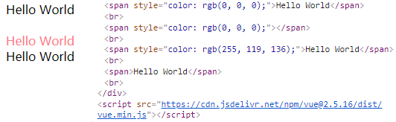
使用props定义组件特性

Slide 6
4.1.3 方法选项
关于methods选项，不要使用箭头函数在其中定义方法。在组件创建时，methods中的方法将被绑定到Vue实例上，方法中的this也将自动指向Vue实例。

Slide 7
4.1.4 计算属性
计算属性（computed选项）的设计初衷在于减轻模板上的业务负担，当数据链上出现复杂衍生数据时，我们更期望以一种易维护的方式去使用它。
与methods一样，computed不能以箭头函数声明，同时它也会被混入Vue实例，并可通过this调用。
由于计算属性依赖于响应式属性，所以当且仅当响应式属性变化时，计算属性才会被重新计算，而且得到的结果将会被缓存，直到响应式属性再次被修改。

Slide 8
4.1.5 侦听属性
Vue允许开发者使用侦听属性（watch选项）为实例添加被观察对象，并在对象被修改时调用开发者自定义的方法。
watch更注重于处理数据变化时的业务逻辑，而computed更注重于衍生数据，因此，与computed相比，watch还优于可以异步修改数据。

Slide 9
4.2 DOM渲染
本节内容主要讲述Vue中关于DOM渲染的一些选项。
Vue总是愿意提供给用户更多的选择，允许开发者选择合适的方式或时机执行操作。

Slide 10
4.2.1 指定被挂载元素
el选项可用于指定Vue实例的挂载目标，属性值仅限于CSS选择器或者DOM节点对象。
Vue也允许开发者使用$mount方法来挂载实例。

Slide 11
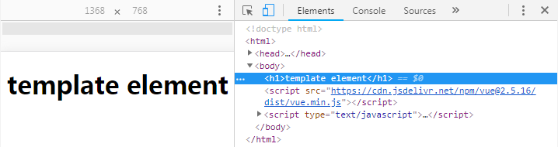
4.2.2 视图的字符串模板
Vue允许开发者使用字符串作为实例的模板，模板字符串由template选项接收。
template选项示例

Slide 12
4.2.3 渲染函数render
render函数同样也可以用于渲染视图，它提供了回调方法createElement以供我们创建DOM节点，
render函数的回调方法createElement允许开发者在合适的位置为DOM节点绑定监听事件。

Slide 13
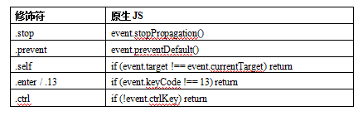
而其他的一些事件修饰符，开发者可以使用原生JS来编写，示例如表所示。

Slide 14
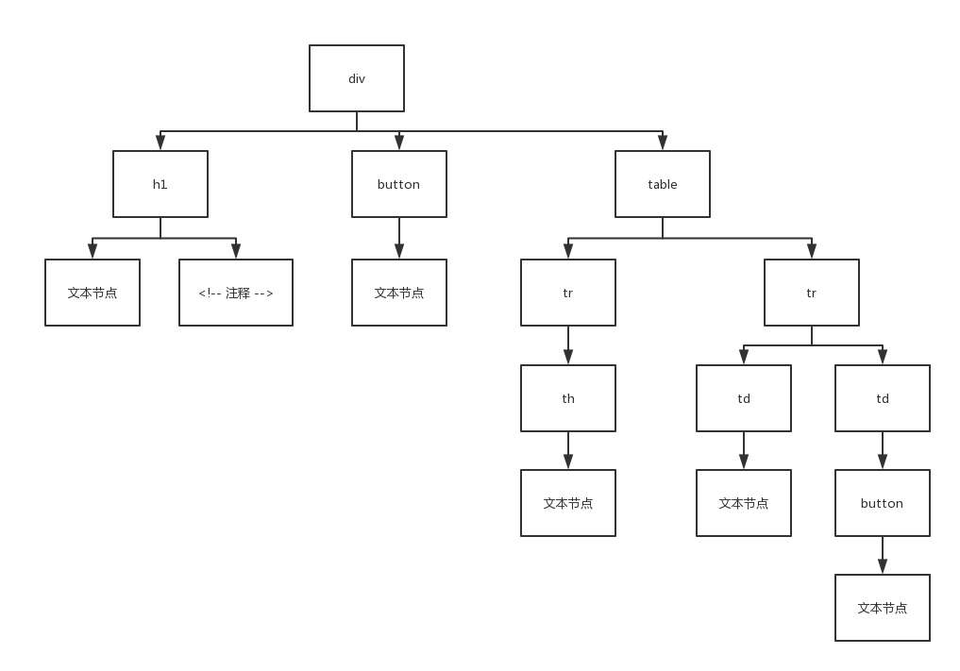
fly-table的DOM树结构

Slide 15
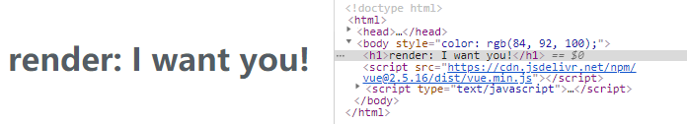
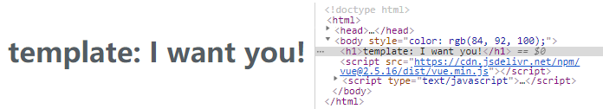
4.2.4 选项的优先级
el、template、render三个选项的功能是一致的——获取实例模板。
1.当el、render、template共存时：
2.当el、template共存时：
el、template、render共存时
el、template共存时

Slide 16
4.3 封装复用
本节主要讲述Vue中关于封装复用的内容，属于Vue中的进阶知识，在实战中对开发者的抽象和泛化能力有一定的要求。

Slide 17
4.3.1 过滤器
filters选项用于定义在当前组件或实例作用域中可用的过滤器，可在双括号插值（Mustache语法）中添加在Javascript表达式的尾部，以管道符号“|”与表达式隔开，表达式的值将作为参数传入filter中。
当存在多个filter时，Vue将从左向右执行过滤，并将上一次过滤的结果作为下一次过滤的输入值。
Vue允许开发者在定义全局filter，全局filter的使用方法与选项filter一致。全局filter可以在任何组件和实例中起作用。

Slide 18
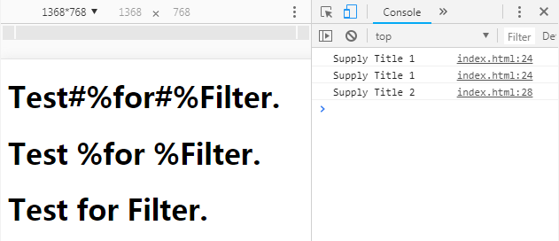
过滤器

Slide 19
4.3.2 自定义指令
Vue为自定义指令提供了如下几个钩子函数（均为可选）：
bind：指令与元素绑定时调用。
inserted：指令绑定的元素被挂载到父元素上时调用。
update：指令所在VNode更新时调用，可能发生在其子VNode更新之前。
componentUpdated：指令所在VNode及其子VNode全部更新后调用。
unbind：指令与元素解绑时调用。
同时，钩子函数会被传入以下参数：
el：指令所绑定元素，可用于操作DOM
binding：包含指令相关属性的对象，属性如下：
name：指令名称。

Slide 20
value：指令绑定的值，如在v-some=“2*2”中，绑定值为4。
oldValue：指令值改变前的值，仅在update和componentUpdated钩子中可用。
expression：字符串类型的指令表达式，如在v-some=“2*2”中，值为“2*2”。
arg：传给指令的参数，如在v-some:someValue中，值为“someValue”。
modifiers：修饰符对象，如在v-some.upper中，值为{upper: true}。
vnode：虚拟节点。
oldValue：虚拟节点更新前的值，仅在update和componentUpdated钩子中可用。

Slide 21
4.3.3 组件的注册
components选项用于为组件注册从外部引入的组件，由于子组件并非在全局定义，因此不可以直接在父组件的作用域内使用。选项常见的应用场景有引入第三方库中的组件和自定义组件等。

Slide 22
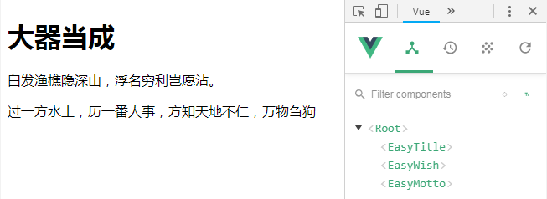
组件的注册和引用

Slide 23
4.3.4 混入的使用
与components选项相似，mixins（混入）选项也用于注册在外部封装好的代码，不过这些代码更加碎片化，并不如组件一样成体系，混入的目的在于灵活地分发组件中一些可复用的功能。

Slide 24
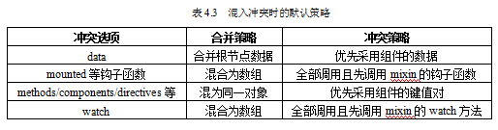
mixins可以将一些封装好的选项混入另一个组件中。在混入过程中，如果没有发生冲突，则执行合并；如果发生冲突且用户没有指定解决策略，Vue将采用默认策略，如表4.3所示。

